Slide 1
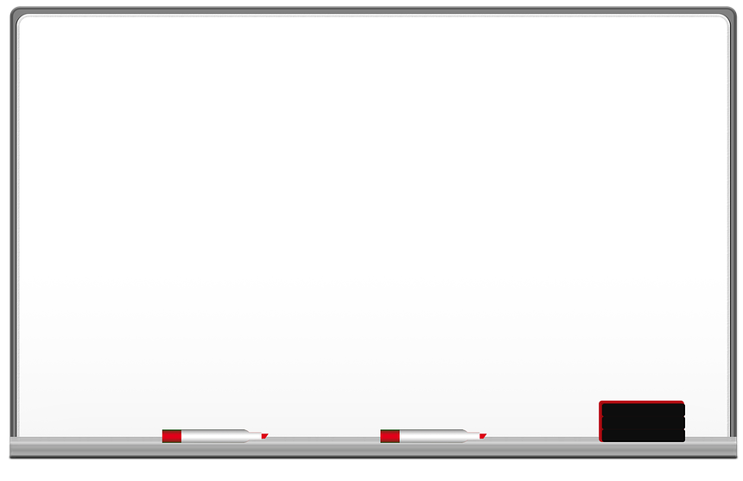





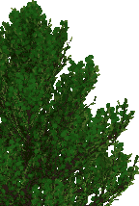
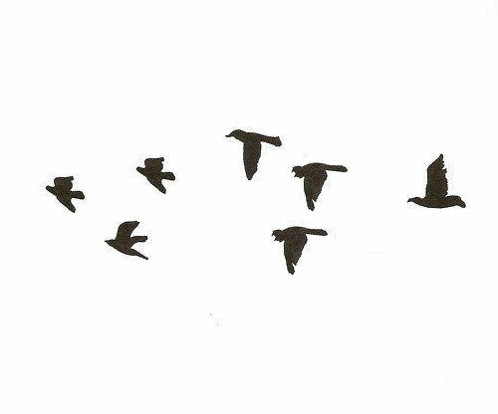
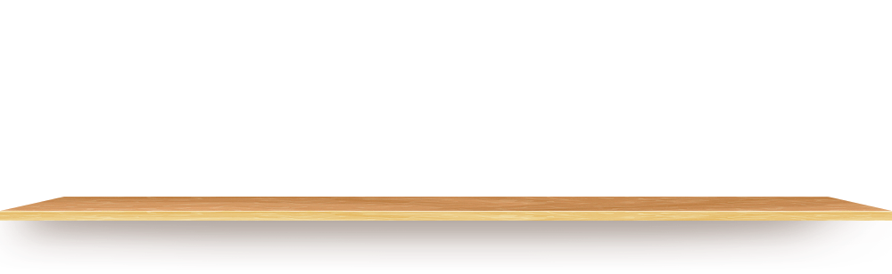

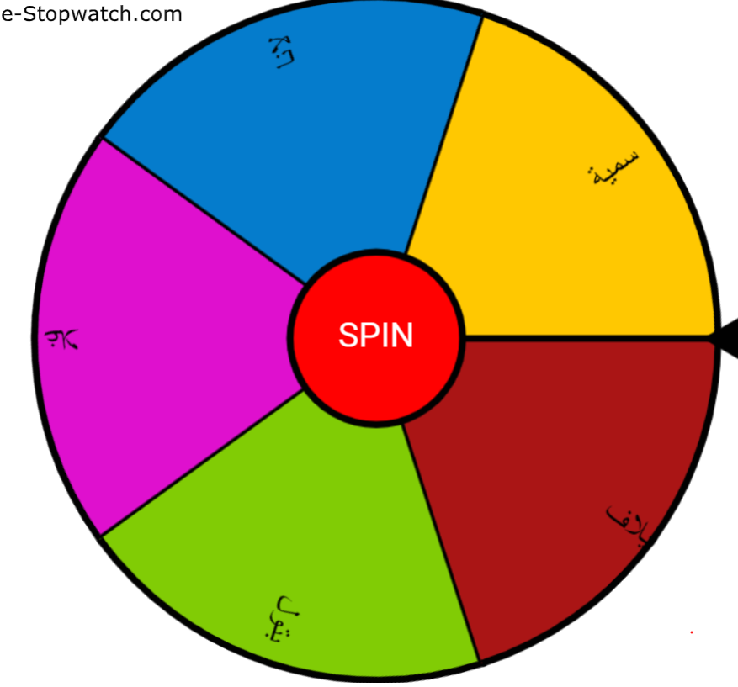
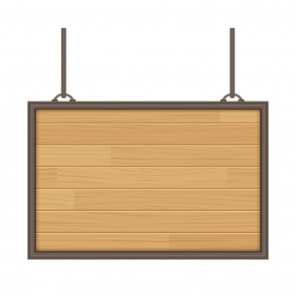

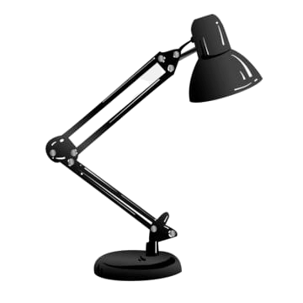
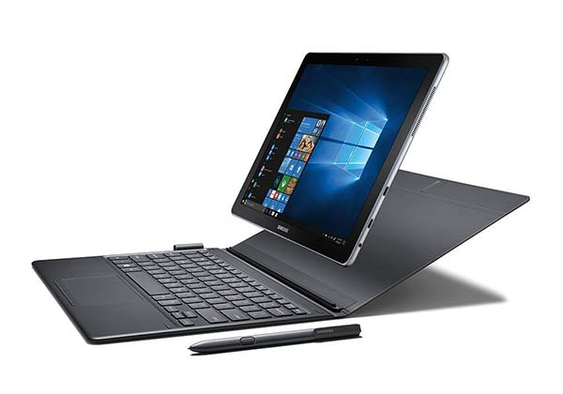
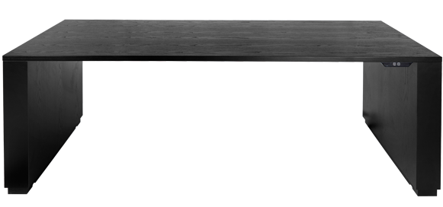
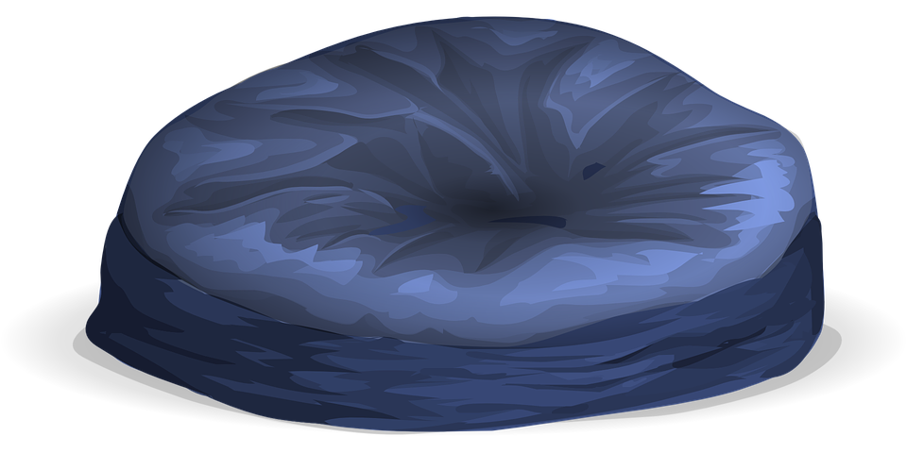


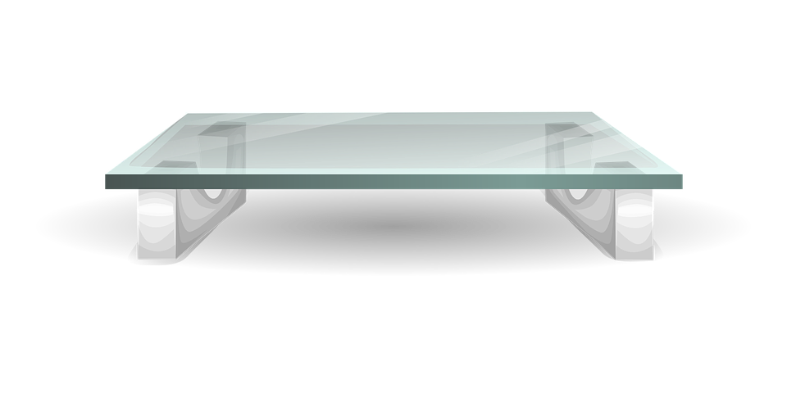
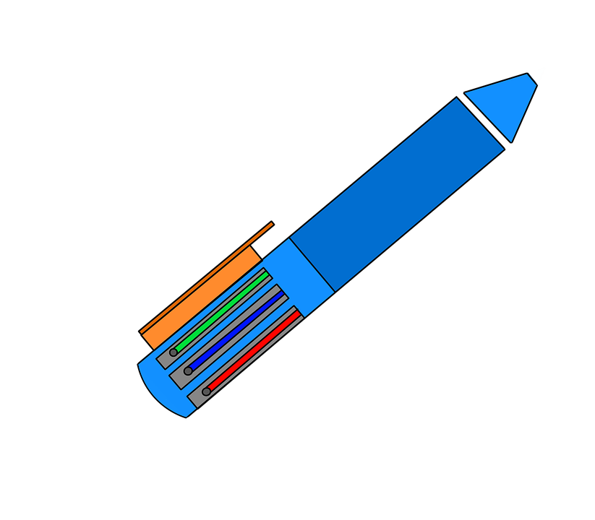



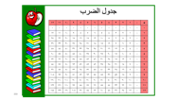
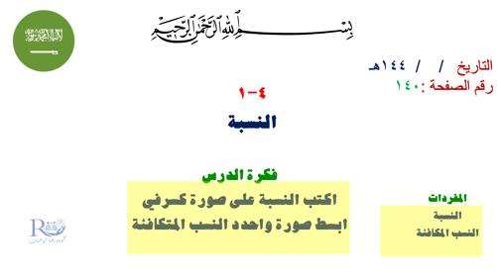

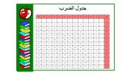


Slide 2
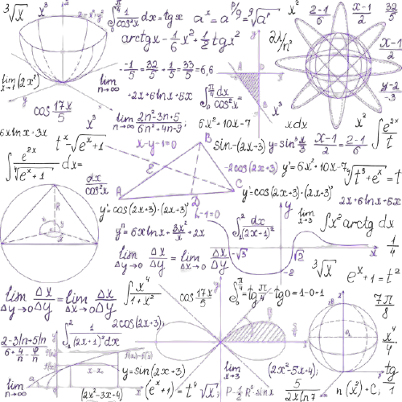


٨-٧
رسم الاشكال الثلاثية الابعاد

Slide 3



التاريخ / / ١٤٤هـ
رقم الصفحة :
رسم الاشكال الثلاثية الابعاد

Slide 4
جدول الضرب
x | ٠ | ١ | ٢ | ٣ | ٤ | ٥ | ٦ | ٧ | ٨ | ٩ | ١٠ | ١١ | ١٢
٠ | ٠ | ٠ | ٠ | ٠ | ٠ | ٠ | ٠ | ٠ | ٠ | ٠ | ٠ | ٠ | ٠
١ | ٠ | ١ | ٢ | ٣ | ٤ | ٥ | ٦ | ٧ | ٨ | ٩ | ١٠ | ١١ | ١٢
٢ | ٠ | ٢ | ٤ | ٦ | ٨ | ١٠ | ١٢ | ١٤ | ١٦ | ١٨ | ٢٠ | ٢٢ | ٢٤
٣ | ٠ | ٣ | ٦ | ٩ | ١٢ | ١٥ | ١٨ | ٢١ | ٢٤ | ٢٧ | ٣٠ | ٣٣ | ٣٦
٤ | ٠ | ٤ | ٨ | ١٢ | ١٦ | ٢٠ | ٢٤ | ٢٨ | ٣٢ | ٣٦ | ٤٠ | ٤٤ | ٤٨
٥ | ٠ | ٥ | ١٠ | ١٥ | ٢٠ | ٢٥ | ٣٠ | ٣٥ | ٤٠ | ٤٥ | ٥٠ | ٥٥ | ٦٠
٦ | ٠ | ٦ | ١٢ | ١٨ | ٢٤ | ٣٠ | ٤٦ | ٤٢ | ٤٨ | ٥٤ | ٦٠ | ٦٦ | ٧٢
٧ | ٠ | ٧ | ١٤ | ٢١ | ٢٨ | ٣٥ | ٤٢ | ٤٩ | ٥٦ | ٦٣ | ٧٠ | ٧٧ | ٨٤
٨ | ٠ | ٨ | ١٦ | ٢٤ | ٣٢ | ٤٠ | ٤٨ | ٥٦ | ٦٤ | ٧٢ | ٨٠ | ٨٨ | ٩٦
٩ | ٠ | ٩ | ١٨ | 27 | ٣٦ | ٤٥ | ٥٤ | ٦٣ | ٧٢ | ٨١ | ٩٠ | ٩٩ | ١٠٨
١٠ | ٠ | ١٠ | ٢٠ | ٣٠ | ٤٠ | ٥٠ | ٦٠ | ٧٠ | ٨٠ | ٩٠ | ١٠٠ | ١١٠ | ١٢٠
١١ | ٠ | ١١ | ٢٢ | ٣٣ | ٤٤ | ٥٥ | ٦٦ | ٧٧ | ٨٨ | ٩٩ | ١١٠ | ١٢١ | ١٣٢
١٢ | ٠ | ١٢ | ٢٤ | ٣٦ | ٤٨ | ٦٠ | ٧٢ | ٨٤ | ٩٦ | ١٠٨ | ١٢٠ | ١٣٢ | ١٤٤

Slide 5

لوحة تعزيز النجوم

Slide 6
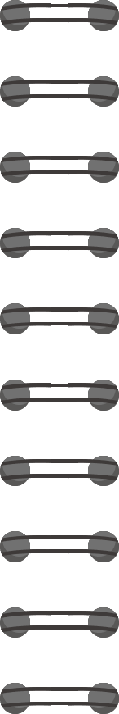





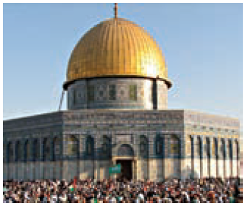
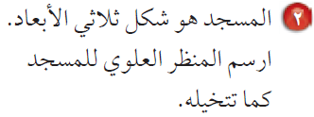

منظر علوي
منظر جانبي
منظر أمامي

Slide 7


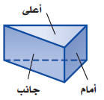
منظر علوي
منظر أمامي
منظر جانبي

Slide 8

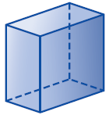
منظر علوي
منظر أمامي
منظر جانبي

Slide 9
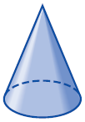
منظر علوي
منظر جانبي
منظر أمامي

Slide 10


منظر علوي
منظر جانبي
منظر أمامي

Slide 11


Slide 12


Slide 13

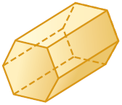
منظر علوي
منظر جانبي
منظر أمامي

Slide 14

منظر علوي
منظر جانبي
منظر أمامي

Slide 15
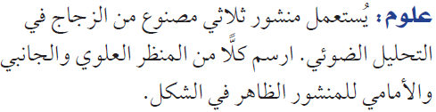
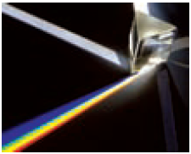
منظر علوي
منظر جانبي
منظر أمامي

Slide 16
